Slide 1

NÁZEV: VY_32_INOVACE_10/13_FAGOT
NÁZEV ŠKOLY: MŠ a ZŠ Veselí n. M., Kollárova 1045
AUTOR: Josef Řičica
TEMA: Dechové nástroje
ČÍSLO PROJEKTU: CZ.1.07/1.4.00/21.0822

Slide 2
Anotace
Materiál je určen do hudební výchovy pro žáky základní školy praktické v 7. ročníku. Slouží k názornému seznámení s hudebními nástroji, jejich rozlišování a seznámení s jejich zvukem.
Materiál slouží pro práci na interaktivní tabuli
Vytvořeno: říjen 2011
Ověřeno: 10. prosince 2011
Žáci se názorně seznámili s hudebním nástrojem, jeho tvarem, funkčností, historií, využitím i zvukem.

Slide 3
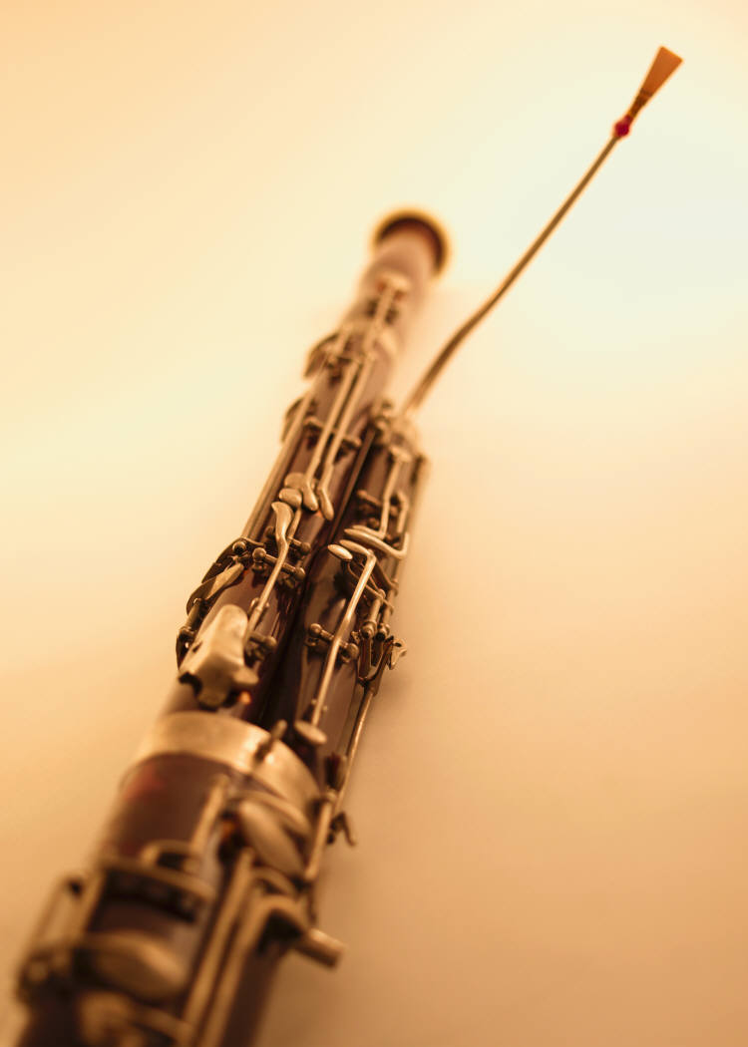
Dechové nástroje - fagot
fagot je dechový dřevěný hudební nástroj
zpravidla je vyroben z javorového dřeva

Slide 4
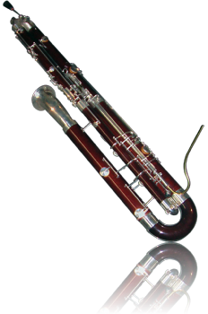
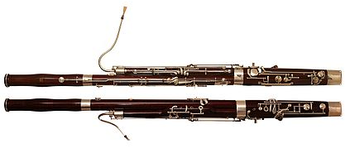
Dechové nástroje - fagot
vznikl v Itálii v 16. století, jeho název pochází z italského fagotto – svazek

Slide 5
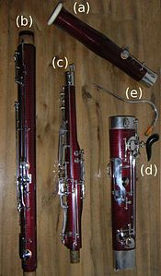

Dechové nástroje - fagot
fagot má neobyčejné výrazové a zvukomalebné vlastnosti
v nejnižších polohách je jeho tón bručivý,
hlubokými tóny skladatelé často vyjadřují
tragiku či ponurost
nejvyšší tóny mají útlý zvuk
Části nástroje ←

Slide 6
Citace
Ilustrace : www.office.microsoft.com
http://cs.wikipedia.org/wiki/Soubor:Bassoon_parts.jpg
http://cs.wikipedia.org/wiki/Soubor:FoxBassoon.jpg

